Slide 1
ECC校验原理

Slide 2
介绍
在通信中，进行点对点数据传输或数据存储时可能发生错误。
由于信道噪声的影响，当数据通过无线或有线通信媒介传输时，数据中会出现比特错误。接收到数据时，接收设备应检查数据是否在传输过程中发生了错误。
另外，当数据存储在CD硬盘、DRAM存储器或闪存中时，部分比特会由于不同原因而发生跳变，当我们读出这些数据时，应检测数据是否存在错误。
数据错误可能不会造成什么影响，也可能会导致严重的后果。如果我们听CD上的音乐，当出现比特错误时，会影响音乐质量。然而，如果列车的信号数据出错，后果将会是致命的。
考虑到严谨性与重要性，需要采用不同的检错及纠错方法。

Slide 3
检错
数据以0、1比特序列的方式进行传输，为了能够发现错误比特，我们需要额外添加一些数据与原始数据一起传输，这些额外比特通常称为冗余比特。我们可以通过这些冗余比特及其与数据比特的数学相关性判断出是否发生了错误。
奇偶校验是我们通常使用的一种检错方式，它是通过添加1个奇偶校验位来实现的。这种编码方式可以发现奇数个比特错误，不能发现偶数个比特错误，也不能找出发生错误的具体位置，因此不能实现纠错功能。
CRC校验是数据包传输中常用的检错机制。在PCIe、以太网或者SATA中的数据帧被传输之前，CRC校验模块针对数据帧中的原始数据计算一个校验结果并与数据帧一同传输。接收电路重新计算CRC值，并且将其与接收到的CRC值进行比较。如果二者不匹配，就认为数据包中出现了错误，否则认为数据帧正确。在这些协议中，CRC校验用于发现错误。对于大多数应用来说，发现错误即可，不必对错误进行纠正。当接收电路发现CRC错误时，可以通过上层协议进行数据帧的重传。

Slide 4
检错——CRC校验
根本思想就是
先在要发送的帧后面附加一个数（这个就是用来校验的校验码，但要注意，这里的数也是二进制序列的，下同），生成一个新帧发送给接收端。当然，这个附加的数不是随意的，它要使所生成的新帧能与发送端和接收端共同选定的某个特定数整除（注意，这里不是直接采用二进制除法，而是采用一种称之为“模2除法”）。
到达接收端后，再把接收到的新帧除以（同样采用“模2除法”）这个选定的除数。因为在发送端发送数据帧之前就已通过附加一个数，做了“去余”处理（也就已经能整除了），所以结果应该是没有余数。如果有余数，则表明该帧在传输过程中出现了差错。

Slide 5
检错——CRC校验
具体来说，CRC校验原理就是以下几个步骤：
（1）先选择除数。即一个用于在接收端进行校验时，对接收的帧进行除法运算的除数（是二进制比较特串，通常是以多项方式表示，这个多项式也称之为“生成多项式”，所以CRC又称多项式编码方法）。
（2）看所选定的除数二进制位数（假设为k位），然后在要发送的数据帧（假设为m位）后面加上k-1位“0”，然后以这个加了k-1个“0“的新帧（一共是m+k-1位）以“模2除法”方式除以上面这个除数，所得到的余数（也是二进制的比特串）就是该帧的CRC校验码，也称之为FCS（帧校验序列）。但要注意的是，余数的位数一定要是比除数位数只能少一位，哪怕前面位是0，甚至是全为0（附带好整除时）也都不能省略。
（3）再把这个校验码附加在原数据帧（就是m位的帧，注意不是在后面形成的m+k-1位的帧）后面，构建一个新帧发送到接收端，最后在接收端再把这个新帧以“模2除法”方式除以前面选择的除数，如果没有余数，则表明该帧在传输过程中没出错，否则出现了差错。

Slide 6
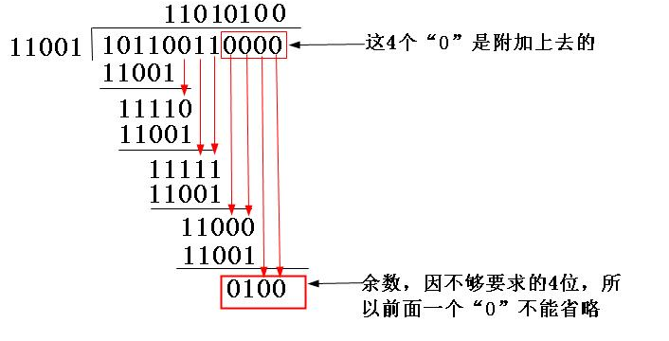
检错——CRC校验
下面以一个例子来具体说明整个过程。现假设选择的CRC生成多项式为G（X） = X^4 + X^3 + 1，要求出二进制序列10110011的CRC校验码。下面是具体的计算过程：
（1）首先把生成多项式转换成二进制数，由G（X） = X^4 + X^3 + 1可以知道（，它一共是5位（总位数等于最高位的幂次加1，即4+1=5），然后根据多项式各项的含义（多项式只列出二进制值为1的位，也就是这个二进制的第4位、第3位、第0位的二进制均为1，其它位均为0）很快就可得到它的二进制比特串为11001。
（2）因为生成多项式的位数为5，根据前面的介绍，得知CRC校验码的位数为4（校验码的位数比生成多项式的位数少1）。因为原数据帧10110011，在它后面再加4个0，得到101100110000，然后把这个数以“模2除法”方式除以生成多项式，得到的余数，即CRC校验码为0100，如图5-10所示。
（3）把上步计算得到的CRC校验0100替换原始帧101100110000后面的四个“0”，得到新帧101100110100.

Slide 7
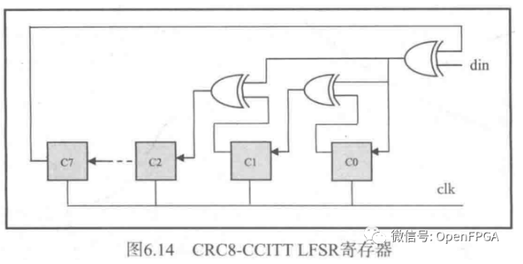
检错——CRC校验
硬件实现
选择一个CRC算法或生成多项式，如CRC8-CCITT的生成多项式表示为（x^8+x^2+x+1）;
CRC8硬件上由8个触发器实现，整合为一个移位寄存器，称为CRC寄存器
计算CRC之前，CRC寄存器初始化为一个已知的值，称为CRC初始值；这里要求确定的初始值，因为接收端的CRC校验电路需要使用和发送端相同的初始值；在每个周期，新的数据不断输入，CRC寄存器不断更新，直到最后一个输入比特到达；当最后一个数据比特到达时，CRC内部所存储的就是最后的CRC校验结果；

Slide 8
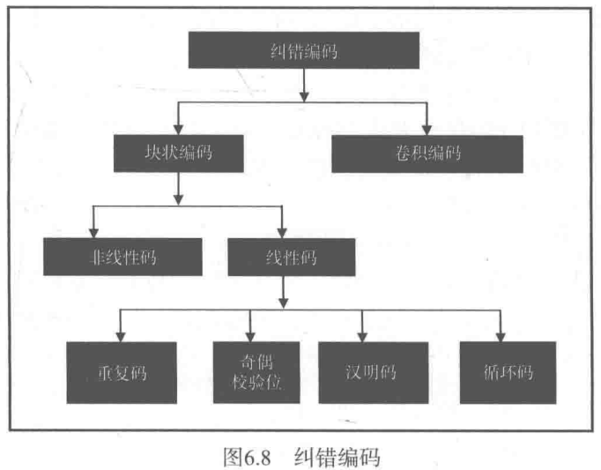
纠错
如果冗余比特数量达到一定程度，我们就不仅可以发现错误，还可以纠正这些错误。纠错编码（ECC，Error Correcting Code）分为两种，一种是块状编码（简称为块状码或分组码），一种是卷积编码(简称为卷积码)。

Slide 9
纠错
块状码：进行块状编码时， 需要将用户数据块分成固定长度的组， 针对每一组计算并添加冗余比特。我们以Flash ( 闪存 ） 为例， 其内部的数据被划分为512比特（ 每一块数据的比特数n = 512 ) 的块， 针对每个块有k个按照一定算法生成的冗余比特。这些冗余比特是根据n比特数据产生的奇偶校验比特。数据比特(n) 及冗余比特(k)共同构成编码字， 这 n+k 比特被存储在闪存中。从闪存中读出数据时，n+k比特被读出， 此后需要根据编码规则进行错误纠正。在块状码中， 两个编码块之间不存在相互关联， 每个数据块独立地进行错误纠正，与其他数据块无关。
卷积码：与块状码不同， 卷积编码的当前编码输出不仅与当前输入有关， 还与此前的输入有关。
线性编码：它是块状码的一种， 两个编码字的线性组合可以构成另外的编码字，汉明码是线性码的一种。

Slide 10
纠错——汉明码
汉明码是一种线性码，每个编码块都可以检测岀两个以内的比特错误，可以纠正单比特错误。 DDR存储器中使用了(72,64)汉明码作为纠错码。
以1010110这个二进制数为例解释汉明码的编码和校验方法。
（1）确定校验码的位数x
设数据有n位，校验码有x位。则校验码一共有2^x种取值方式。其中有一个代表是否出错， 剩下2^x-1 个编码则用来表示到底是哪一位出错. 因为n个数据位和k个校验位都可能出错，即编码后有n+x位可能出错，因此x应该满足
2^x-1 ≥ n+x
使不等式成立的x的最小值就是校验码的位数。在本例中，n=7，解得x=4。

Slide 11
纠错——汉明码
（2）确定校验码的位置
校验码在二进制串中的位置为2的整数幂。剩下的位置为数据。
（3）求出校验位的值
以求x2的值为例。为了直观，将表格中的位置用二进制表示。
为了求出x2,要使所有位置的第二位是1的数据（即形如**1*的位置的数据）的异或值为0。即x2^1^1^0^1^0 = 0。因此x2 = 1。

Slide 12
纠错——汉明码
（4）同理可得x1 = 0, x3 = 1, x4 = 0。
因此1010110的海明码为01110100110。
（5）校验
假设位置为1011的数据由0变成了1
校验过程为：将所有位置形如***1, **1*, *1**, 1***的数据分别异或。
***1: 0^1^0^0^1^1 = 1
**1*: 1^1^1^0^1^1 = 1
*1**: 1^0^1^0 = 0
1***: 0^1^1^1 = 1
以上四组中，如果一组异或值为1，说明该组中有数据出错了。***1 **1* 1***的异或都为1，说明出错数据的位置为1011。

Slide 13
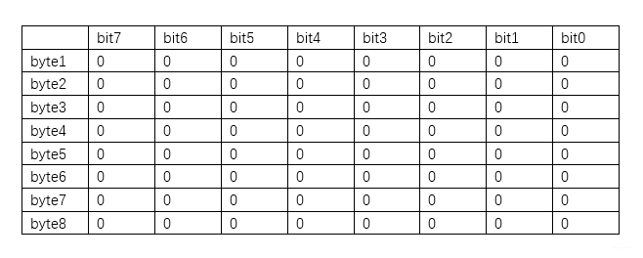
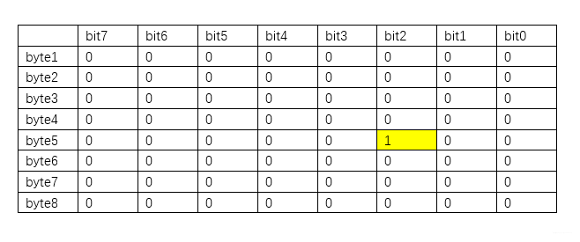
纠错——NandFlash的ECC
NandFlash的ECC校验算法，只能纠正一个bit的错误。实现过程就是在存入数据时计算ECC校验，在读出数据时再次计算ECC校验，如果两次计算结果不同，则数据在存储过程中肯定发生了变化。通过两次计算结果对比来找到是哪一个bit发生了变化，然后更正。
其实NandFlash ECC校验主要用了两个点：异或和二分法。
举一个简单的例子：向NandFlash里存了8个字节的数据，它们全部为0。
存入
读出

Slide 14
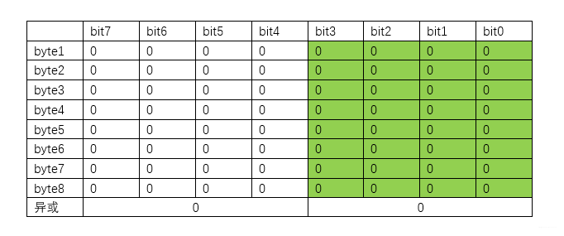
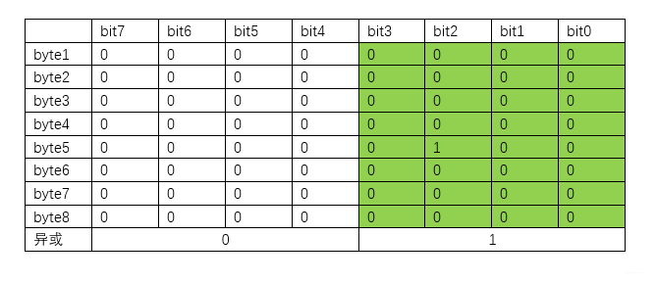
纠错——NandFlash的ECC
如何通过两次计算来确定是哪个bit发生了变化？
实际操作如下：
在存入数据时，计算8个字节bit0-bit3所有位的异或结果得到一个位(32个位异或的结果)，再计算bit4-bit7所有位的异或结果又得到一个位(同样32个位)
存入：计算这两个校验位
读取：再次计算这个两个位：

Slide 15
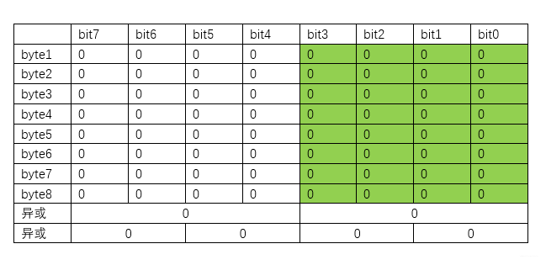
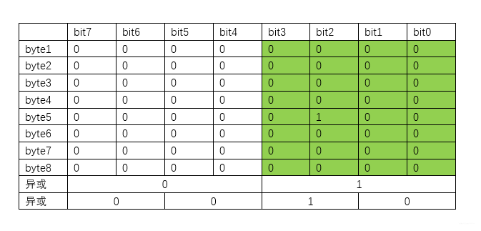
纠错——NandFlash的ECC
这样，通过两次计算结果中两个位比较，可以确定是bit0-bit3中出现了错误，还是bit4-bit7中出现了错误。这是第一次二分，用两个位筛选掉了一半的位。同理，我们可以在bit0-bit3中再次二分，可以确定是bit0-bit1中出现了错误还是bit2-bit3中出现了错误。也就是我在写入和读出时再加4个bit。如下图：
存入
读出

Slide 16
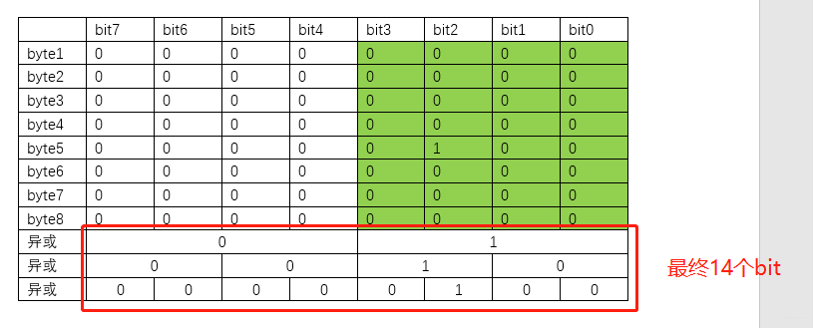
纠错——NandFlash的ECC
此时，我们把错误位定位到了bit2-bit3中间。再继续，可以再加8个位去再次二分，最后得到错误的位就在bit2这个位。这么乍一听好像没有问题，其实不然。在实际写入和读取时，并不知道到底是哪一位是错误的，所以我们每一列bit都要计算，而并不是先计算bit0-bit3和bit4-bit7，在判断是bit0-bit3存在错误后再计算bit0-bit1和bit2-bit3，而是我们要计算出2+4+8 = 14个部分bit的异或结果:：

Slide 17
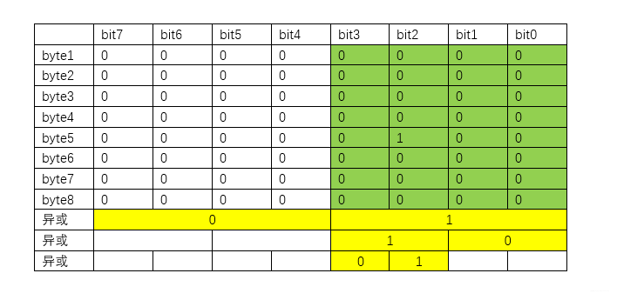
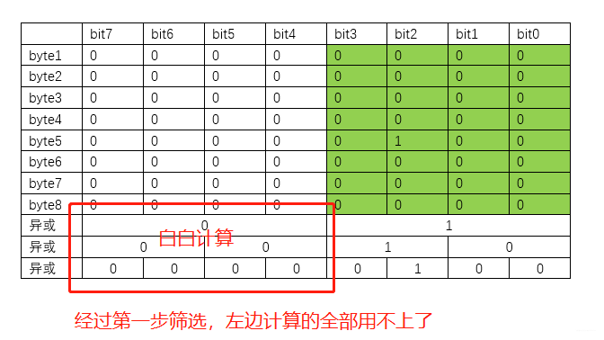
纠错——NandFlash的ECC
如果我们是在每次判断后再计算，那我们需要计算2+2+2 = 6次，
但是实际情况是我们在存入数据的时候不知道哪一列会出现错误，所以我们需要一次性把14个bit都计算出来，而实际如果我们每次判断后再计算的话，第一步就可以筛选掉7个没用的bit：

Slide 18
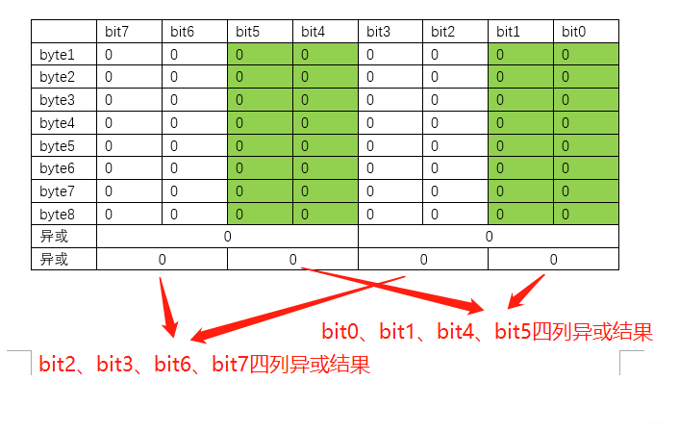
纠错——NandFlash的ECC
第一次，还和之前一样，先计算bit0-bit3和bit4-bit7的异或结果，得到两个bit可以用来第一次二分。第二次，不再计算bit0-bit1，bit2-bit3，bit4-bit5，bit6-bit7这四个部分，而是进一步合并，我们计算bit0-bit1与bit4-bit5所有位的异或结果，再计算bit2-bit3与bit6-bit7所有位的异或结果。
此时我们只用2个位就可以做第二次二分法。即无论第一次二分法得到的结果是左边四列存在错误还是右边四列存在错误，都可以通过第二次二分法得到是四列中的左边两列存在错误还是右边两列存在错误！为什么我们多了一步异或就可以判断？比如我们上面举的例子，是bit2出现错误，那在第一次筛选后已经能确定是bit0-bit3中出现错误，那bit4-bit7肯定是没有错误的，所以即使它们与bit2-bit3异或，并不会影响最终的结果，如果bit2、bit3、bit6、bit7中出现错误，肯定是bit2和bit3中某一列出现了错误！

Slide 19
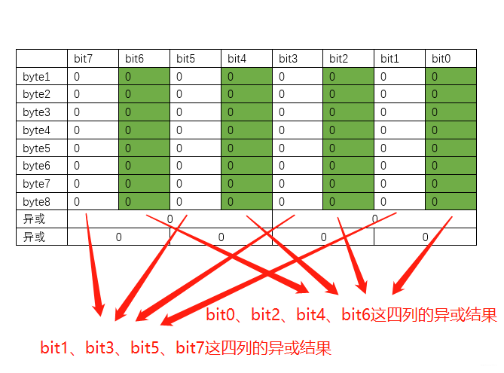
纠错——NandFlash的ECC
相同的，我们可以再用2个bit做最后一次二分。
在上次二分后，我们已经可以确定是哪两列出现了错误，所以最后这次二分我们可以判断具体是两列中哪一列出现了错误。就这样我们用了6个bit来确定哪一列出现了错误，同理我们也可以用这个方法确定是哪一行出现了错误，这样行列都确定了，就可以定位到哪个bit出现了错误。

Slide 20
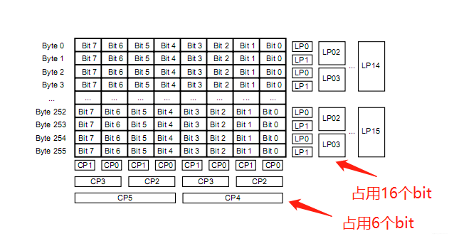
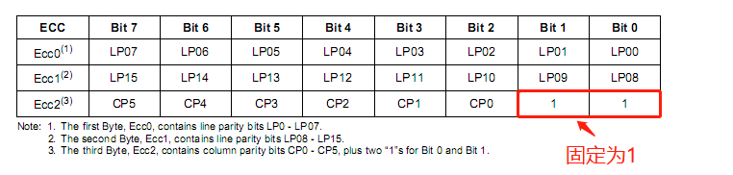
纠错——NandFlash的ECC
同理我们扩大到256个字节计算ecc
可以看到为了定位哪一列我们用了6个bit：CP0-CP5；为了定位哪一行我们用了16个bit：LP0-LP15
256行为什么是16个bit呢？从上图可以看到对于8列的情况，CP0和CP1一共8个，即2^3=8；CP3和CP2一共4个，即2^2=4；CP4和CP5一共2个，即2^1=2。也就是对于8个元素来说，一共需要3行，每行占用两个位，也就是3*2=6。同理我们可以算出，对于256个元素来说，2^8=256，则需要8行，每行占用2个位，即8*2=16。总共得到22个bit的校验位，需要占用3个byte，而多余出来两个bit，然后我们把这些bit按照固定的顺序排列：
对于拥有2^n个元素的集合来说，我们需要m行校验码，第一行的元素个数等于2^n，最后一行的元素个数等于2^1，所以一共需要n-1+1行，每行占用两个位，一共2n个校验位。
所以256字节最后得到3个字节的ECC校验。

Slide 21
纠错——BCH码
BCH是循环码的一种，可以纠正编码块中的多个比特错误，广泛地用于存储设备，如硬盘、固态盘、CD及DVD中。
假如我们的真正的消息是m(x)，然后乘上一个编码多项式p(x)，得到m(x)p(x)再将其发送过去。发送过程中会会受到很多干扰，于是多项式被加上错误多项式e(x)，而接收者接收者的消息为c(x)，就有
c(x)=m(x)p(x)+e(x)
接收者怎么知道消息有没错呢？接收者事先就会和发送者商量好p(x)，然后就很简单，只要让c(x)除以p(x)，如果余项是0，即没有e(x)，没有受到干扰，那么商就是m(x)，就是正确的消息。如果余项不是零，我们的商就变成了m(x) + e(x)/p(x)，无法将真正的消息分离出来。上述方法有个前提，在m(x) + e(x)/p(x)，p(x)必须是不可约的本原多项式(primitive polynomials)，这样才能让e(x)不被除尽，我们才能意识到有干扰的存在。

Slide 22
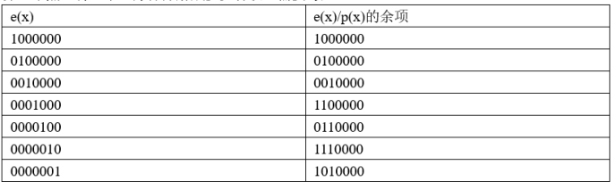
纠错——BCH码
纠单个错的例子
下面来看个例子。例如我们要发送的消息m(x)是1001，而编码多项式p(x)是1011，于是我们要发送出去的消息就是1010011。假如接收者也接收到了这个消息，用p(x)除后余项是0，没有错误存在，商是1001，就是发送者发送的消息，自然皆大欢喜。但如果发送过程中，有一个位改变了，变成了1110011，接收者同样用p(x)去除，得到了余项111，这下不好了，接收者知道出错了。但现在怎么去找出错误多项式e(x)呢？我们知道，这个余项1110000（注意低位在前，下表同理），就是e(x)/p(x)的余项。为了找出e(x)，我们可以反过来推。于是制作一张表格
表格右侧就是如果出现一位错误，r(x)/p(x)后，e(x)/p(x)的余项。通过寻找余项结果，我们可以快速定位究竟是哪里出错了。

Slide 23
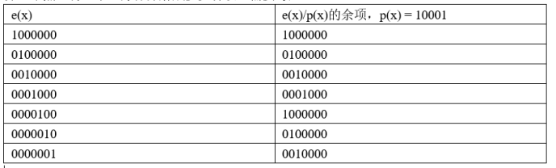
纠错——BCH码
上面这个方法之所以对于所有的可能的错误能奏效，是因为右边的每一个余项都不相同，我们才不至于混淆。如果我们把p(x)换成10001会发生什么呢？这里10001不是本原多项式，因为10001可以分解成101乘101。
我们可以看到，右侧重复了！假如我们得到余项1000000，我们无法知道e(x)究竟是第一行的1000000还是第五行的0000100。而本原多项式就好在，在所有错误余项e(x)出现前，e(x)/p(x)的余项不会重复。之后将开始重复，这就是被称为循环（cyclic）码的原因。

Slide 24
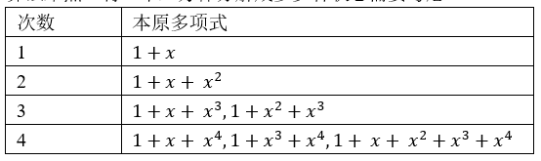
纠错——BCH码
寻找本原多项式
首先有一些原则：
（1）r次多项式，最高次项x^r的系数必须是1。
（2）多项式如果不包含常数项1，就会被x整除。
（3）多项式项数不能是偶数的，比如 1+x+x^2+x^4 有四项，很容易将其分解为 (1+x)(1+x^2)。每一项的次数也不能都是偶数，否则将每一项次数减半就能得到因子。例如 1 + x^2 + x^4 = (1 + x + x^2)^2 。
按照上述方法还可以继续寻找更多的本原多项式。次数越高数量越多。

Slide 25
纠错——BCH码
但如果想要纠正多个错误呢？此时仅一个编码多项式p(x)就不够了，我们还需要更多的编码多项式来让我们能找出多个错误。这时就轮到BCH码出场了，其编码多项式标准形式是：
其中p(x)是本原多项式，而 p_3(x^3)，p_5(x^5)… 都是可以被p(x)除余0的多项式。即
如果我们要设计一个可以纠正两个错误的编码多项式，就让 Q(x)=p(x)p3(x) 。要设计一个可以纠正三个错误的编码多项式，就让 Q(x)=p(x)p3(x)p5(x) 。
现在我们先说如何寻找 p3(x) 。例如 p(x) = 1 + x + x^4 。我们发现 (x^6 + x^9 + x^12) = 1 + x^3 (mod p(x)) ，所以 (1 + x^3 + x^6 + x^9 + x^12) = 0 (mod p (x)) 。我们用 x代替 x^3 ，就得到 p3(x) = 1 + x + x^2 + x^3 + x^4 。同理p5(x) = 1 + x + x^2。那么， Q(x)=p(x)p3(x)p5(x) =1 +x+ x^2 + x^4 + x^5 + x^8 + x^10

Slide 26


纠错——BCH码
纠正多个错误的例子
假如我们要发生的消息m(x)是11010，选择的本原多项式是 p(x) = 1 + x + x^4 ， 要纠正三个错误，那么Q(x)=p(x)p3(x)p5(x) =1 +x+ x^2 + x^4 + x^5 + x^8 + x^10，表示成二进制是11101100101，再乘上消息m(x)就是100001110110010，就是我们发送的出去的。
但现在接收者受到的r(x)却是 101000110110010。然后接收者开始计算（ 模p(x) ）：
前两项余项不为0，而第三项为0，说明接到的只有两处错误。但如何把它们的位置找出来？我们就要用到错误定位多项式（ error locator polynomial ）了。即：
不过这时 e3 可以认为是无穷小，这样 x^e3 就是0。如果我们能找到这个函数的两个根，我们也就找到了e1和e2。经计算（略），可求得y1=x^2，y2=x^5、y3=0。即第一个错误在第三个位，第二个错误在第六个位，没有第三个错误。

Slide 27
纠错——BCH码

Slide 28
纠错——BCH码

